Slide 1
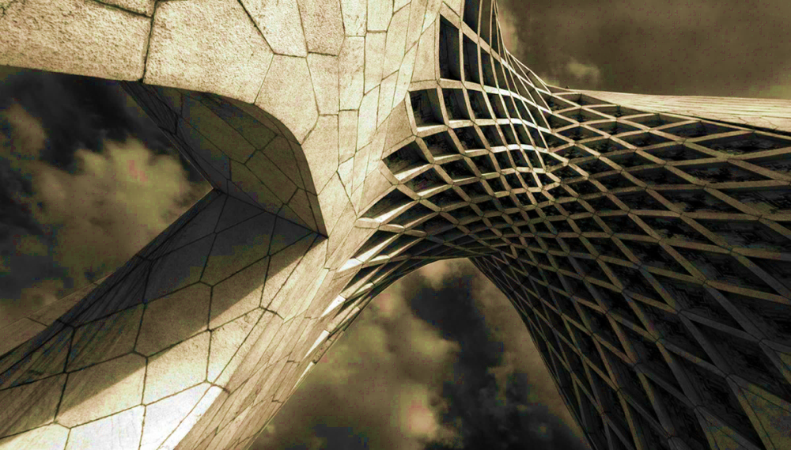
专题8 自选模块
第30练 复 数

Slide 2
题型分析·高考展望
在自选模块中，对复数的考查要求比较简单，主要考查复数的相关概念，复数的几何意义及复数的运算，只要会解答常见基本题型(如：复数的运算，复数与平面上的点，向量的对应关系，由复数相等定义求参数值等)即可.

Slide 3
常考题型精析
高考题型精练

Slide 4

常考题型精析
题型一 复数的概念及应用
题型二 复数的运算
题型三 复数的几何意义

Slide 5
题型一 复数的概念及应用
例1 (1)设i是虚数单位.若复数a－ (a∈R)是纯虚数，则a的值为( )
A.－3 B.－1
C.1 D.3
D

Slide 6
3

Slide 7
点评 处理有关复数的基本概念问题，关键是找准复数的实部和虚部，从定义出发，把复数问题转化成实数问题来处理.

Slide 8

变式训练1 (2015∙浙江自选模块）已知i是虚数单位，a，b∈R，复数z＝1＋ai满足z²＋z＝1＋bi，求a²＋b²的值.
解 由题意得(2－a²)＋3ai＝1＋bi，
所以a²＝1，b＝3a，故a²＋b²＝10.

Slide 9
题型二 复数的运算
例2 (1)(2015·湖北)i为虚数单位，i⁶⁰⁷的共轭复数为( )
A.i B.－i C.1 D.－1
A
解析 方法一 i⁶⁰⁷＝i^{4×151＋3}＝i³＝－i，其共轭复数为i.故选A.

Slide 10
A

Slide 11
1＋i

Slide 12
点评 (1)复数的加法、减法、乘法运算可以类比多项式运算，除法关键是分子分母同乘以分母的共轭复数，注意要把i的幂写成最简形式.
(2)记住以下结论，可提高运算速度：

Slide 13
变式训练2 (1)(2015·山东)若复数z满足 ＝i，其中i为虚数单位，则z等于( )
A.1－i B.1＋i
C.－1－i D.－1＋i
A

Slide 14
A

Slide 15
(3)(2015·重庆)设复数a＋bi(a，b∈R)的模为 ，则(a＋bi)(a－bi)＝________.
3

Slide 16
题型三 复数的几何意义
例3 (1)(2015·安徽)设i是虚数单位，则复数 在复平面内所对应的点位于( )
A.第一象限 B.第二象限
C.第三象限 D.第四象限

Slide 17
由复数的几何意义知－1＋i在复平面内的对应点为(－1,1)，该点位于第二象限，故选B.
答案 B

Slide 19
答案 D

Slide 20
点评 要掌握复数的几何意义就要搞清楚复数、复平面内的点以及向量三者之间的一一对应关系，从而准确理解复数的“数”与“形”的特征.

Slide 21
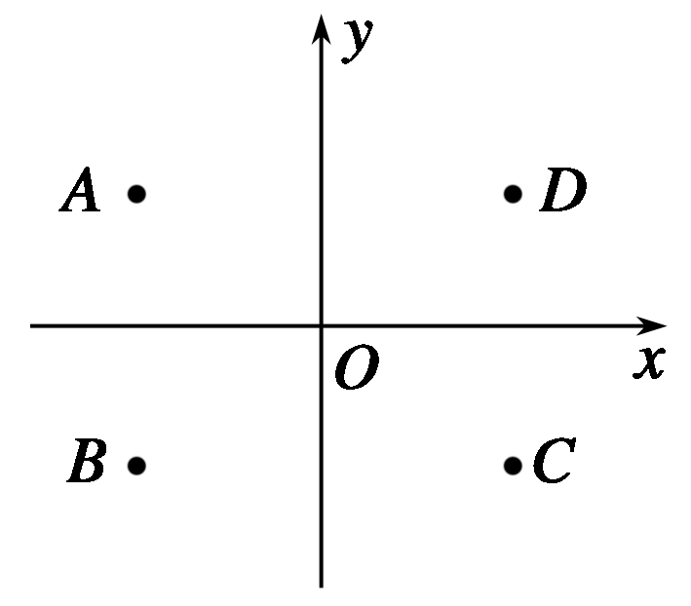
变式训练3 (1)如图，在复平面内，点A表示复数z，则图中表示z的共轭复数的点是( )
B
A.A B.B
C.C D.D
解析 表示复数z的点A与表示z的共轭复数的点关于x轴对称，
∴B点表示 .选B.

Slide 22
(2)i为虚数单位，设复数z₁，z₂在复平面内对应的点关于原点对称，若 z₁＝2－3i，则z₂＝________.
－2＋3i

Slide 23
高考题型精练
14
15
1
2
3
4
5
6
7
8
9
10
11
12
13
1.(2015·四川)设i是虚数单位，则复数i³－ 等于( )
A.－i B.－3i
C.i D.3i
C

Slide 24
高考题型精练
14
15
1
2
3
4
5
6
7
8
9
10
11
12
13
2.复数z满足(z－3)(2－i)＝5(i为虚数单位)，则z的共轭复数
为( )
A.2＋i B.2－i
C.5＋i D.5－i

Slide 25
高考题型精练
14
15
1
2
3
4
5
6
7
8
9
10
11
12
13
答案 D

Slide 26
高考题型精练
14
15
1
2
3
4
5
6
7
8
9
10
11
12
13
其中的真命题为( )
A.p₂，p₃ B.p₁，p₂
C.p₂，p₄ D.p₃，p₄

Slide 27
高考题型精练
14
15
1
2
3
4
5
6
7
8
9
10
11
12
13
答案 C

Slide 28
高考题型精练
14
15
1
2
3
4
5
6
7
8
9
10
11
12
13

Slide 29
高考题型精练
14
15
1
2
3
4
5
6
7
8
9
10
11
12
13
f(5)＝0，…
∴集合中共有3个元素.
答案 C

Slide 30
高考题型精练
14
15
1
2
3
4
5
6
7
8
9
10
11
12
13
5.(2015·课标全国Ⅱ)若a为实数，且(2＋ai)(a－2i)＝－4i，则a等于( )
A.－1 B.0 C.1 D.2
B
解析 因为a为实数，且(2＋ai)(a－2i)＝4a＋(a²－4)i＝ －4i，
得4a＝0且a²－4＝－4，
解得a＝0，故选B.

Slide 31
高考题型精练
14
15
1
2
3
4
5
6
7
8
9
10
11
12
13
A.1＋i B.－1－i
C.－1＋i D.1－i
解析 方法一 设z＝a＋bi，a，b为实数，则 ＝a－bi.
∵z＋ ＝2a＝2，∴a＝1.
又(z－ )i＝2bi²＝－2b＝2，∴b＝－1.故z＝1－i.

Slide 32
高考题型精练
14
15
1
2
3
4
5
6
7
8
9
10
11
12
13
答案 D

Slide 33
高考题型精练
14
15
1
2
3
4
5
6
7
8
9
10
11
12
13
7.已知＝ b＋i(a，b∈R)，其中i为虚数单位，则a＋b等于( )
A.－1 B.1
C.2 D.3

Slide 34
高考题型精练
14
15
1
2
3
4
5
6
7
8
9
10
11
12
13
答案 B

Slide 35
高考题型精练
14
15
1
2
3
4
5
6
7
8
9
10
11
12
13
8.(2015·江苏)设复数z满足z²＝3＋4i(i是虚数单位)，则z的模为________.

Slide 36
高考题型精练
14
15
1
2
3
4
5
6
7
8
9
10
11
12
13
9.已知复数z＝ ，则复数z在复平面内对应的点为________.

Slide 37
高考题型精练
14
15
1
2
3
4
5
6
7
8
9
10
11
12
13

Slide 38
高考题型精练
14
15
1
2
3
4
5
6
7
8
9
10
11
12
13
－2

Slide 39
高考题型精练
14
15
1
2
3
4
5
6
7
8
9
10
11
12
13
12.复数(3＋i)m－(2＋i)对应的点在第三象限内，则实数m的取值范围是________.
解析 z＝(3m－2)＋(m－1)i，其对应点(3m－2，m－1)，在第三象限内，
故3m－2<0且m－1<0，∴m< .

Slide 40
高考题型精练
14
15
1
2
3
4
5
6
7
8
9
10
11
12
13
13.如果复数(a＋i)(1－i)的模为 ，则实数a的值为 ________.
±2

Slide 41
高考题型精练
14
15
1
2
3
4
5
6
7
8
9
10
11
12
13
14.已知复数z＝a²－1＋(a＋1)i(a∈R)为纯虚数，
则 ＝________.
－2i
解析 由已知得a²－1＝0且a＋1≠0，所以a＝1，即z＝2i，则 ＝－2i.

Slide 42
高考题型精练
14
15
1
2
3
4
5
6
7
8
9
10
11
12
13
15.已知复数z₁＝－1＋2i，z₂＝1－i，z₃＝3－4i，它们在复平面上对应的点分别为A，B，C.若＝ (λ，μ∈R)，则λ＋μ的值是________.

Slide 43
高考题型精练
14
15
1
2
3
4
5
6
7
8
9
10
11
12
13
答案 1

